Slide 1
前端开发基础知识

Slide 2
什么是前端
前端种类：
传统的网站、手机网站（ B端，Browser）：html和JavaScript、CSS
诺基亚手机（移动端） ：C/C++（Qt for the Symbian）
安卓手机（移动端） ：JAVA
苹果手机（移动端）：Objective-c、Swift
电脑客户端（C端，Client端）：C++、C#.NET
大前端：
尽量在电脑、手机上通用
ECMAScript（ ECMAScript 是 JavaScript 的规范）

Slide 3
什么是后端
后端：在服务器上运行的代码
JAVA
Python
GO
PHP
C#.NET
ECMAScript（无所不能）
流行趋势

Slide 4
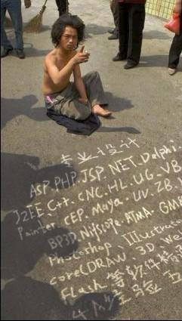
全栈
全栈工程师是指掌握多种技能，并能利用多种技能独立完成产品的人。
也叫全端工程师(同时具备前端和后台能力)，英文Full Stack engineer。

Slide 5
前后端：分离/不分离
不分离：
JSP，ASP.NET
服务器包揽了数据库连接、数据产生、网页生成，用户直接获取html网页在浏览器上显示
分离：
vue、react、angular
服务器只提供Jason格式数据接口，用户下载运行ECMAScript程序，由该程序获取Jason数据并产生html网页

Slide 6
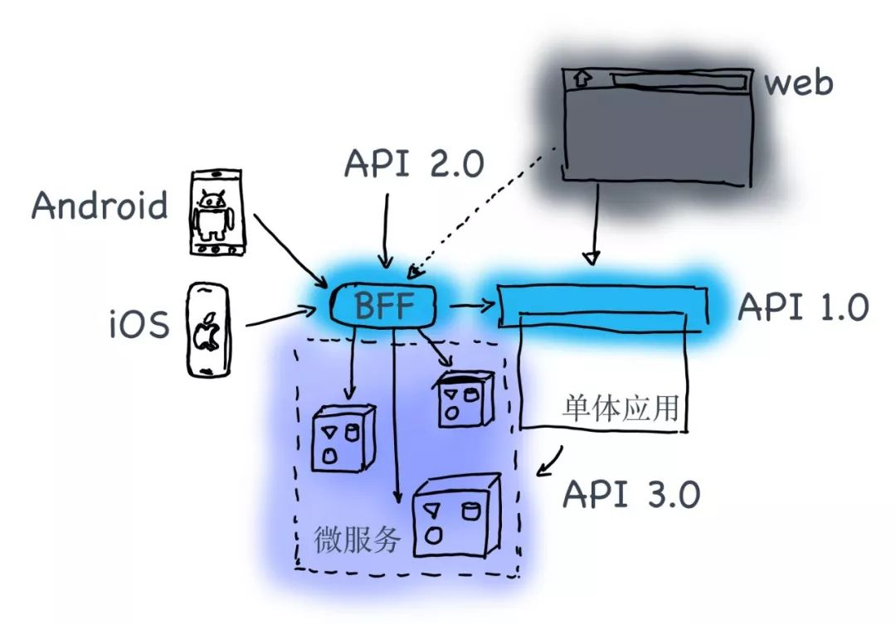
一云多端 （ Backends For Frontends，BFF ）

Slide 7
服务器
服务器操作系统：
Windows server
Linux
Ubuntu
Centos
Debian
应用服务器
Nginx、IIS、Apache 提供静态页面
Tomcat 提供java动态页面
.NET Runtime 提供ASP.NET动态页面

Slide 8
服务器
数据库服务器
MySQL
SQL Server
Oracle
其他
MongoDB 分布式文件存储的数据库
Redis 基于内存亦可持久化的Key-Value数据库
Docker 实现轻量级的操作系统虚拟化

Slide 9
网站是如何运行的
用户打开浏览器，输入网址
浏览器根据网址找到服务器地址并发出请求
服务器上的Nginx或者IIS静态资源服务器向浏览器发送html文件、css文件、js文件和图片等静态资源
Nginx或者IIS将jsp、asp、php请求转交给各自的应用服务器处理，它们处理完成之后产生静态的html、Json文件，再由Nginx转给浏览器
浏览器得到html、css、js、json文件和图片，并显示

Slide 10
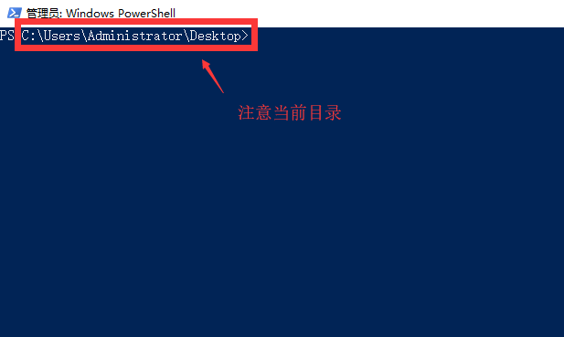
必备技能和工具
控制台
WIN+R，打开“cmd”
Shift+鼠标右键，“在此处打开命令行”（推荐）

Slide 11
常用DOS命令
D:
进行盘符切换（切换盘符）
dir
列出当前目录下的文件以及文件夹
md
创建目录
cd <路径>
改变目录，<路径>替换为想去的文件路径
cd..
退回到上一级目录

Slide 12
必备技能和工具
GIT 版本控制
https://git-scm.com/
常用命令
提交：git commit -m “message”
推送：git push
更新：git pull
复制：git clone <url>
新建：git init
新增远程库：git remote add origin <url>
查看当前远程库：git remote
<url>替换为远程仓库地址

Slide 13
如何创建新库
第一种办法
git clone <url>
复制文件到该目录
提交，推送
第二种办法
git init
提交
git remote add origin <url>
推送

Slide 14
三大前端框架
React
React 起源于 Facebook 的内部项目，用来架设 Instagram 的网站
Vue
Vue是谷歌工程师尤雨溪编写的一个构建数据驱动的Web界面的库
Angular
Angular是最早的前端框架，已经被用于Google的多款产品当中
Vue插件大全
https://www.cnblogs.com/lguow/p/9257289.html

Slide 15
优缺点（介绍）
如果你在Google工作：Angular
如果你喜欢 TypeScript：Angular（或React）
如果你喜欢面向对象编程（OOP）: Angular
如果你需要指导手册，架构和帮助：Angular
如果你在Facebook工作：React
如果你喜欢灵活性：React
如果你喜欢大型的技术生态系统：React
如果你喜欢在几十个软件包中进行选择：React
如果你喜欢JS和“一切都是 Javascript 的方法”：React
如果你喜欢真正干净的代码：Vue

Slide 16
优缺点（介绍）
如果你想要最平缓的学习曲线：Vue
如果你想要最轻量级的框架：Vue
如果你想在一个文件中分离关注点：Vue
如果你一个人工作，或者有一个小团队：Vue（或 React）
如果你的应用程序往往变得非常大：Angular（或 React）
如果你想用 react-native 构建一个应用程序：React
如果你想在圈子中有很多的开发者：Angular 或 React
如果你与设计师合作，并需要干净的 HTML 文件：Angular or Vue
如果你喜欢 Vue 但是害怕有限的技术生态系统：React

Slide 17
集成开发环境 （IDE，Integrated Development Environment ）
.NET
Visual studio
JAVA
Eclipse
Idea
编辑器
Visual studio code
最流行的轻量级代码编辑器
Sublime
atom

Slide 18
集成开发环境 （IDE，Integrated Development Environment ）
Objective-c
Xcode（只能运行在苹果电脑上）
安卓
Android studio（idea的马甲）
Idea
C/C++
CLion
Visual Studio
Python
PyCharm

Slide 19
Node.js
Node.js 是一个基于 Chrome V8 引擎的 JavaScript 运行环境，有点像.NET Runtime。
Node.js 使用了一个事件驱动、非阻塞式 I/O 的模型，使其轻量又高效。
npm是随同Node.js一起安装的包管理工具，允许用户从npm服务器下载别人编写的第三方包到本地使用。

Slide 20
npm
下载并安装包
npm install [pkg]
升级安装包
npm update [pkg]
卸载安装包
npm rm [pkg]
查看本机npm版本
npm -v

Slide 21
使用npm命令下载开发包
本地安装（下载到node_module文件夹）
npm install <pkg>
全局安装
npm install –g <pkg>
<pkg>替换为开发包的名称
仓库服务器在国外，可以使用阿里服务器加速
npm config set registry https://registry.npm.taobao.org

Slide 22
Vue UI 组件
iView
Vux
Element
Mint
Bootstrap-Vue
Ant Design Vue

Slide 23
新建vux项目
npm install vue-cli –g
全局安装一个vue辅助工具
vue init airyland/vux2 <project_name>
通过辅助工具创建一个空vux项目，名叫<project_name>
cd <project_name>
控制台当前目录切换到<project_name>文件夹目录
npm install --registry=https://registry.npm.taobao.org
安装运行环境（因为vux用到很多其他人共享的开发包）
npm run dev

Slide 24
新建mpvue小程序项目
npm install vue-cli –g
全局安装一个vue辅助工具
vue init mpvue/mpvue-quickstart <project_name>
通过辅助工具创建一个空mpvue小程序项目，名叫<project_name>
注意按提示填写正确的小程序appid
cd <project_name>
控制台当前目录切换到<project_name>文件夹目录
npm install --registry=https://registry.npm.taobao.org
安装运行环境（因为vux用到很多其他人共享的开发包）
npm run dev

Slide 25
iView Weapp小程序UI组件
下载https://github.com/TalkingData/iview-weapp压缩包，只解压缩dist文件夹到mpvue项目的static目录
在用到组件的页面目录中创建main.json文件
{
"usingComponents": {
"i-button": "../../../static/dist/button/index“
}
}
在vue文件中使用控件
<i-button type="primary" >这是一个按钮</i-button>

Slide 26
如何学习vue
基础：学好html、CSS、JavaScript
初级：掌握简单的vue示例
提升：看视频教学、书籍
进阶：学习ECMAScript6语法
专家：看懂vue源码

